Slide 1
会议报告
新康电气制造有限公司

Slide 2
总经理致词
各位永丰人:
永丰电器在各位的努力下健康地生长了一年。在这一年里，感谢大家的奉献与汗水。
在新一年里祝大家幸福、快乐，为永丰、为自己创造更美好的明天。
永丰寓意永久、丰厚，相信永丰的将来在所有永丰人的努力下更加精彩，创建一流企业，制作最优产品。
明年计划
销售汇总
质量汇总
生产状况
总体概况
总经理致词
快速定位

Slide 3

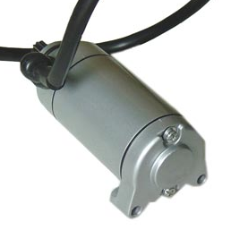
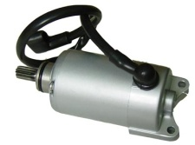
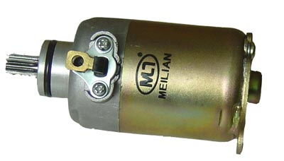
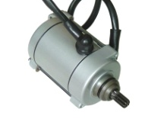
生产状况（起动电机）
产品图片 | 名称 | 上半年 | 下半年 | 总量
 | C100 | 30万台 | 36.8万台 | 66.8万台
 | GY6 | 26.7万台 | 32.1万台 | 58.8万台
 | CG250 | 12.4万台 | 25.4万台 | 37.8万台
 | CB125 | 35.2万台 | 16.5万台 | 51.7万台
 | CG125 | 29.8万台 | 24.8万台 | 51.6万台
明年计划
销售汇总
质量汇总
生产状况
总体概况
总经理致词
快速定位

Slide 4
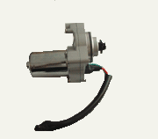
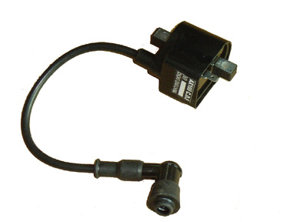
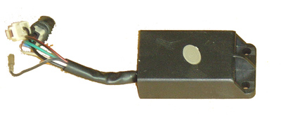
总体概况
在过去一年里，生产情况较好，生产十余个品种的电器设备，产量与去年相比提高10%。
质量情况不容乐观，合格率未达到预计要求，为96%。
以QA体系为质量向导，争创明星企业。
销售行势较好，在去年的基础上开发了5个大型客户，销售额第一次突破千万大关。
明年计划
销售汇总
质量汇总
生产状况
总体概况
总经理致词
快速定位

Slide 5
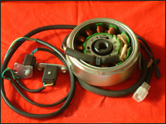
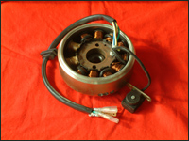
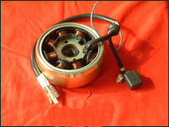
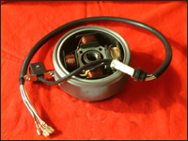
生产状况（磁电机）
产品图片 | 名称 | 上半年 | 下半年 | 总量
 | 双缸 | 56.4万台 | 23.4万台 | 79.8万台
 | C100 | 42.1万台 | 54.2万台 | 96.3万台
 | CB125 | 31.2万台 | 35.1万台 | 66.3万台
 | CG125 | 42.1万台 | 24.5万台 | 66.6万台
明年计划
销售汇总
质量汇总
生产状况
总体概况
总经理致词
快速定位

Slide 6
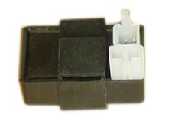
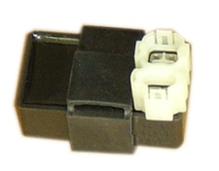

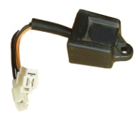
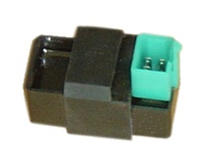
生产状况（点火器）
产品图片 | 名称 | 上半年 | 下半年 | 总量
 | DHQ-1 | 12.5万台 | 4.7万台 | 17.2万台
 | DHQ--2 | 54.1万台 | 32.6万台 | 86.7万台
 | DHQ--3 | 25.4万台 | 2.4万台 | 27.8万台
 | DHQ--4 | 21.7万台 | 24.8万台 | 46.5万台
 | DHQ--5 | 35.8万台 | 15.7万台 | 51.5万台
明年计划
销售汇总
质量汇总
生产状况
总体概况
总经理致词
快速定位

Slide 7


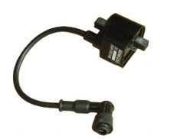
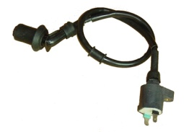
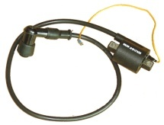
生产状况（高压包）
产品图片 | 名称 | 上半年 | 下半年 | 总量
 | GY-1 | 24万台 | 35.1万台 | 59.1万台
 | GY-2 | 34.3万台 | 23.4万台 | 57.7万台
 | GY-3 | 26.5万台 | 32.6万台 | 59.1万台
 | GY-4 | 24.8万台 | 12.3万台 | 37.1万台
 | GY-5 | 41.5万台 | 26.7万台 | 68.2万台
明年计划
销售汇总
质量汇总
生产状况
总体概况
总经理致词
快速定位

Slide 8
一年质量汇总
明年计划
销售汇总
质量汇总
生产状况
总体概况
总经理致词
注：磁电机质量严重低于标准，重点分析
快速定位

Slide 9
磁电机质量分析
磁电机虽然为公司成熟产品，但已有3年未产，第1季度质量严重不合，但随着生产时间的推移，合格率有所提高。
磁电机检测设备老化、工装不齐。
员工手法不熟练、需专人培训。
明年计划
销售汇总
质量汇总
生产状况
总体概况
总经理致词
快速定位

Slide 10
销售汇总
明年计划
销售汇总
质量汇总
生产状况
总体概况
总经理致词
1、起动电机为公司的拳头产品，销售量较好，与市场同类产品相比质量优势较大，技术成熟，但是新产品开发滞后，所占市场比重不大。
2、点火器的生产数量为229.7万只，但是销售数量仅为160万台，库房积压69.7万只，各部门查找原因。
3、高压包的销售较好，但返修率也较高，存在多种问题，盈手不大。
快速定位

Slide 11
新客户分析
南源：西部最大的摩托车生产商之一，每年需各类起动电机160万只左右。
明丰：台资企业，生产技术先进，每年出口摩托车上万台。
奇星：上海摩托车制造商，全国500强企业之一。
新菱：中日合资，摩托车年产量余百万。
泰安：重庆摩托的主要生产商之一，品牌信誉度高。
明年计划
销售汇总
质量汇总
生产状况
总体概况
总经理致词
质量是企业的生命！
抓好6S管理！
快速定位

Slide 12



明年计划
狠抓技术质量关，保证原客户的情况下，开发新客户。
开发起动电机新产品。
起动电机：产量300万，合格率为98%以上。
磁电机：依据市场需要生产，第1季度生产60万只，合格率达到95%以上。
电火器：依据市场需要生产，合格率达到99%以上。
高压包：依据市场需要生产，第一季度生产80万只。
明年计划
销售汇总
质量汇总
生产状况
总体概况
总经理致词
快速定位

